Slide 1


Оренбургский государственный медицинский университет
Лекция
АБДОМИНАЛЬНЫЕ ГРЫЖИ
Перевод: английский - русский - www.onlinedoctranslator.com
Кафедра факультетской хирургии
Дисциплина:Абдоминальная хирургия

Slide 2
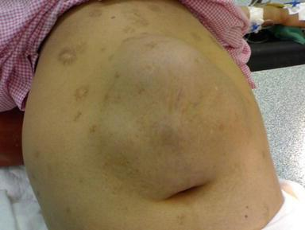
Определение
Выпячивание внутреннего органа через слабое место или разрыв мышцы или другой ткани, которая удерживает его на месте. Большинство грыж возникают в брюшной полости.
Грыжи являются распространенной проблемой; однако их истинная частота неизвестный. Подсчитано, что 5% населения будет развиваться грыжа брюшной стенки, но распространенность может быть еще выше.
Пупочная грыжа

Slide 3
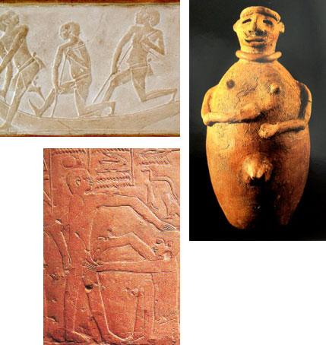
Еэпидемиология
Первое упоминание о грыже содержится в египетском папирусе.Эберскогда это считалось социальным клеймом.
Брюшные грыжи встречаются часто. Они встречаются в любом возрасте и у обоих полов и составляют примерно 10 % общей хирургической нагрузки.

Slide 4
ррелевантность
Около 75% всех грыж живота являются паховыми. Послеоперационные грыжи составляют еще 10-15%. Бедренные и необычные грыжи составляют оставшиеся 10-15%.
Многие грыжи протекают бессимптомно, но некоторые становятся ущемленными или ущемленными, вызывая боль и требуя немедленного хирургического вмешательства.

Slide 5
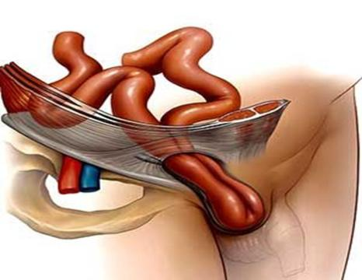
Этиология брюшной грыжи
Грыжи брюшной стенки могут возникать у людей любого возраста, в том числе у младенцев. Однако риск развития грыжи имеет тенденцию к увеличению с возрастом. Большинство грыж брюшной стенки возникают из-за слабости брюшной стенки. Ряд различных факторов приводит к повышению внутрибрюшного давления и способствует развитию этой слабости.
К этим факторам относятся:
Общие факторы
Местные факторы
Паховая грыжа

Slide 6
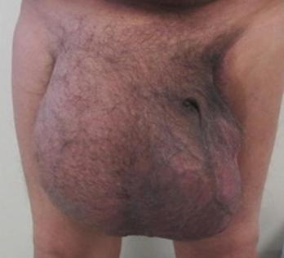
Этиология брюшной грыжи
Общие факторы:
Старение
Хронический кашель
Коллагеновые сосудистые заболевания
Частый подъем тяжестей
Ожирение
Беременность
Напряжение во время дефекации или мочеиспускания
Местные факторы:
Травмы в области живота
Хирургические отверстия
Генетические дефекты
История предыдущих грыж
Инфекция (особенно после операции)
Паховая грыжа

Slide 7
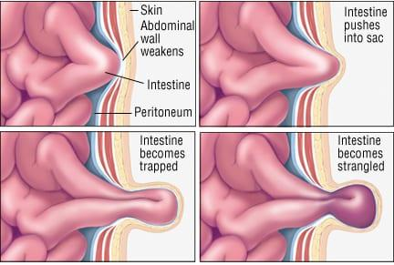
Патогенез
В связи с этиологическими факторами
Повышение внутрибрюшного давления
Слабость мышц
Выпячивание ткани органа

Slide 8
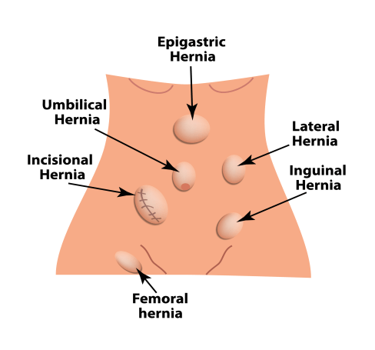
Склассификация
Грыжи классифицируют по происхождению:
-приобретенный(первичный вторичный)
-врожденный
Из-за локализации:
- грыжи брюшной стенки
- паховые грыжи
Судя по наличию
осложнения:
-несложный
-сложный

Slide 9
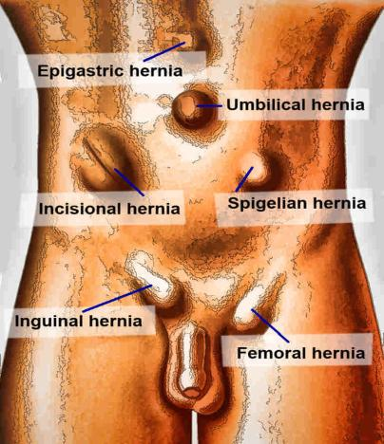
Классификация
пах
паховый:непрямой, прямой, комбинированный
бедренный
Передний:пупочный, эпигастральный, шпигельный
Тазовый:запирательный, седалищный, промежностный
Задний
Пиломатериалы:верхний треугольник,нижний треугольник

Slide 10
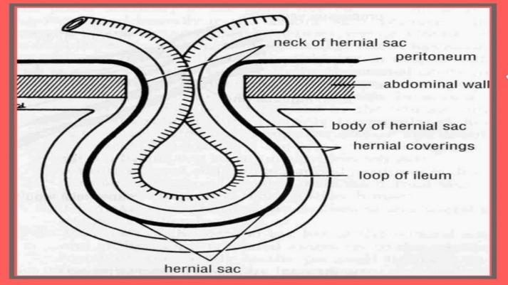
Аанатомическая структура грыжевого мешка

Slide 11
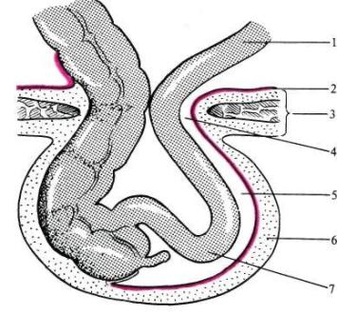
Скрышка Грыжа
Грыжа, состоящая из забрюшинного жира и/или толстой кишки (слепая кишка справа, сигмовидная слева), которые «скользят» через увеличенное внутреннее кольцо, а не в существующий брюшной мешок и из него.
1-кишечник
2-абдоминальная линия
3-брюшная стенка
4-грыжевые ворота
5-грыжевой мешок
6- грыжевые выстилки
7-контент

Slide 12
Сбрюшная полость
Грыжа
Наиболее распространенные симптомы грыжи включают припухлость в слабой области живота, чувство тяжести в животе и дискомфорт в области живота, особенно при кашле, подъеме или наклоне.
Однако у некоторых людей симптомы могут не проявляться, и они поймут, что у них это заболевание, только во время медицинских осмотров.

Slide 13
Ддиагностика грыжи брюшной стенки
Диагноз грыжи живота ставитсяклинический.
Грыжа может быть заметна только при повышении внутрибрюшного давления, поэтому больного следует обследовать в положении стоя. Если грыжа не пальпируется, пациент должен покашлять или выполнить пробу Вальсальвы, пока врач пальпирует брюшную стенку. При осмотре основное внимание уделяется области пупка, паховой области (с пальцем в паховом канале у мужчин), бедренному треугольнику и любым имеющимся разрезам.
Черт!Паховые новообразования, напоминающие грыжи, могут быть результатом аденопатии (инфекционной или злокачественной), эктопии яичка или липомы. Эти массы являются твердыми и несократимыми. Образование мошонки может быть варикоцеле, гидроцеле или опухолью яичка. УЗИ может быть сделано, если физическое обследование сомнительно. КТ и МРТ иногда используются при редких тазовых грыжах (запирательная грыжа).

Slide 14
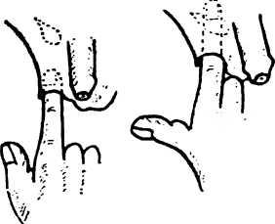
Обследование
Уменьшающийся комок с видимым и пальпируемым кашлевым толчком
Осмотр пациента в положении стоя и лежа на спине
Положение, температура, нежность,
форма, размер, консистенция комка
Сводимость
Прямой или косвенный
Можете ли вы пойти выше этого?
Перкуссия и аускультация
Обследование паховой грыжи

Slide 15
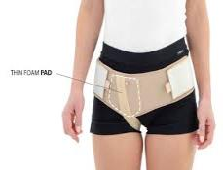
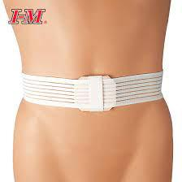
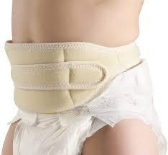
Тлечение брюшной грыжи
яКонсервативный(симптоматический):диета, перевязки, борьба с запорами иетс.
IIХирургический(плановая или экстренная операция).

Slide 16
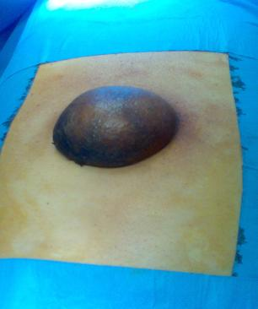
Сосложнения грыжи
Невправимая (невправимая или ущемленная грыжа)
Препятствие
задушенный
воспаленный

Slide 17
явправимая грыжа
Содержимое не может быть возвращено в полость тела.
Причинами неприводимости являются:
Узкая шейка с ригидными краями, часто в сочетании с вместительным мешком (бедренным, пупочным)
Образование спаек между содержимым и мешком (при застарелых грыжах)
Черт!Невправимые грыжи имеют больший риск обструкции или ущемления, чем вправимые.

Slide 18
Оущемленная грыжа
Непроходимая грыжа содержит кишечник, просвет которого закупорен.
Непроходимость обычно возникает на шейке мешка, но может быть вызвана спайками внутри него.
Если обструкция находится на обоих концах петли, внутри нее скапливается жидкость и возникает ее растяжение (закрытая петлевая обструкция).
Черт!Срок«заключенный»иногда используется для описания невправимой, но не ущемленной грыжи. Таким образом, невправимую непроходимую грыжу также можно назвать ущемленной.

Slide 19
Сущемленная грыжа
Десять процентов паховых грыж впервые проявляются странгуляцией.
Грыжа становится ущемленной, когда ее невозможно вправить обратно внутрь брюшной стенки через грыжевые ворота.
Кровь не может оттекать из вен и лимфатических сосудов.
Возникает отек.
Артериальный кровоток может быть снижен и привести к ишемии и некрозу.

Slide 20
Сущемленная грыжа
тканиотменить ишемическийнекроз.
Если содержимое мешка грыжи живота не является кишечником (сальник), некроз стерильный.
Ущемление кишечника на сегодняшний день является наиболее распространенным и приводит к инфицированному некрозу (гангрене)..

Slide 21
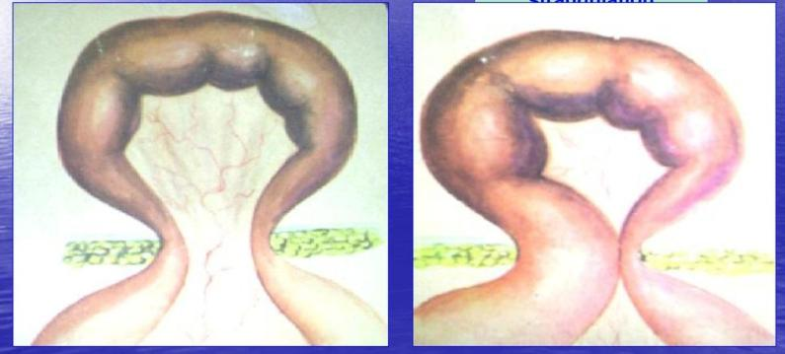
Твиды удушения
Упругое удушение
удушение экскрементами

Slide 22
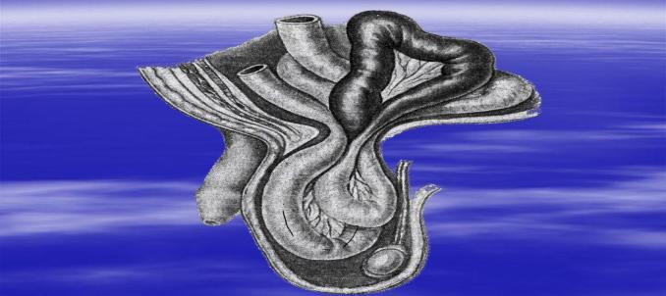
Твиды удушения
Ретроградное удушение

Slide 23
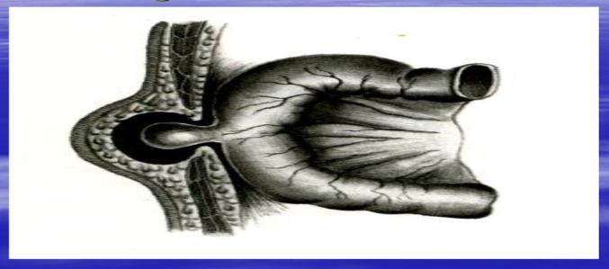
Твиды удушения
Рихтеровское (пристеночное) ущемление кишечника

Slide 24
Склиника ущемленной грыжи
Острое начало
Боль в области грыжи
Вправление ранее вправившейся грыжи
Резкая болезненность, уплотнение, натяжение грыжи
Симптом«кашель»отрицательно
Ущемленная грыжа является показанием к экстренной операции!!!

Slide 25
Сэтапы операции в ущемленная грыжа
1.Наглухо рассечение тканей до апоневроза и вскрытие грыжевого мешка.
2. Вскрытие грыжевого мешка, осмотр и ликвидация грыжевых вод, сохранение ущемленного органа.
3. Разрез ущемленного кольца.
4. Определение жизнеспособности ущемленных органов.
5. Резекция нежизнеспособных органов.
6. Пластика грыжевых ворот (без сетки).

Slide 26
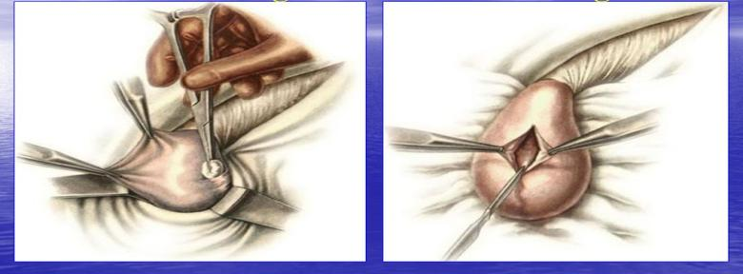
Сэтапы операции в ущемленная грыжа
Вскрытие грыжевого мешка
Вскрытие грыжевых ворот

Slide 27
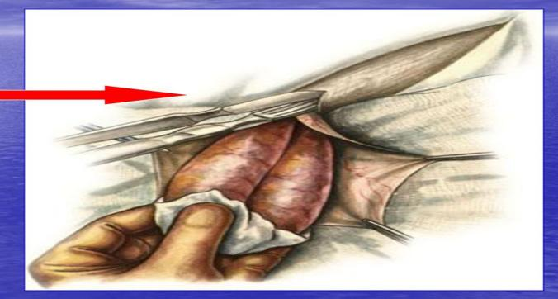
Этапы операции на ущемленная грыжа
Раздел ущемленного кольца

Slide 28
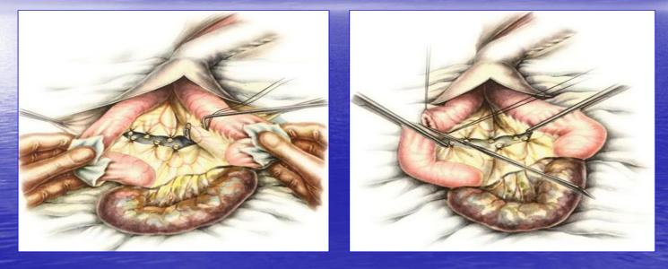
Сэтапы операции в ущемленная грыжа
Резекция нежизнеспособной части кишки

Slide 29
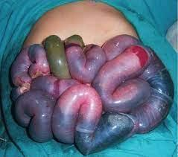
Признаки нежизнеспособного кишечника
Отсутствие перистальтических движений
Отсутствие пульсации на
мезентериальные сосуды
Сине-черный цвет петли кишечника
Отсутствие блеска брюшины
Гангрена кишечника

Slide 30
явоспаленная грыжа
Содержимое воспаляется любым процессом, вызывающим это в ткани или органе, которые в норме не являются грыжевыми, например:
Острый аппендицит
дивертикулит Меккеля
Острый сальпингит
Бывает невозможно отличить воспаленную грыжу от ущемленной..

Slide 31
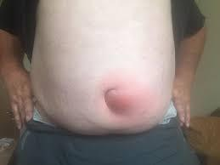
Склиника воспаленной грыжи
Острое начало
Боль в области грыжи
Вправление ранее вправившейся грыжи
Симптом «подавления кашля» отрицательный.
Местные симптомы воспаления:боль, покраснение, отек, болезненность, высокая температура кожи.
Внимание!!
Ущемленная грыжа инфицируется без лечения после
6 часов.
Воспаленная грыжа приводит к образованию флегмоны
грыжевого мешка!
Воспаленная грыжа является показанием к экстренной операции!!!

Slide 32
Этапы операции на воспаленная грыжа,
Осложняется флегмоной грыжевого мешка
Средняя лапаротомия, ревизия кишки.
Резекция гангренозного участка петли кишки (застреваниев грыжевых ущемленных воротах), без удаления из грыжевого мешка.
Занимаюсь энтеро-энтероанастомоз.
Ушивание отверстия по линии живота (под грыжевыми воротами), ушивание лапаротомной раны.
Разрез тканей над инфицированной грыжей до апоневроза и вскрытие грыжевого мешка.
Вскрытие грыжевого мешка, ликвидация гангренозного участка петли кишки и гноя.
Вскрытие грыжевого мешка,санация
Закрыть рану без пластики и швов!

Slide 33
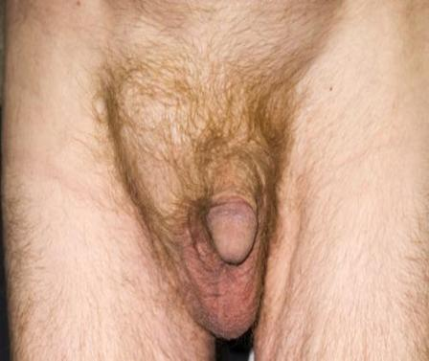
Паховая грыжа
Паховая грыжа представляет собой выпячивание содержимого брюшной полости через приобретенную или врожденную область слабости или дефекта брюшной стенки непосредственно над паховой связкой.
Около 75% всех грыж возникают в паховой области.

Slide 34
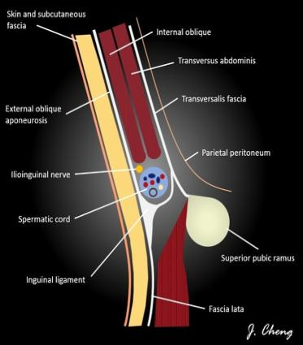
Аанатомия паховой области
Паховый канал
  Анатомическое пространство под апоневрозом наружной косой мышцы живота, между внутренним и наружным паховыми кольцами.
  У мужчин он содержит кремастерную мышцу, которая покрывает структуры спинного мозга (семявыносящий проток, тестикулярные сосуды и связанные с ними соединительные ткани).
  У женщин он содержит кремастерную мышцу, круглую связку матки, нервы и некоторые соединительные ткани.
  Подвздошно-паховые и другие нервы находятся в кремастере и внутренней косой мышце или на них.

Slide 35
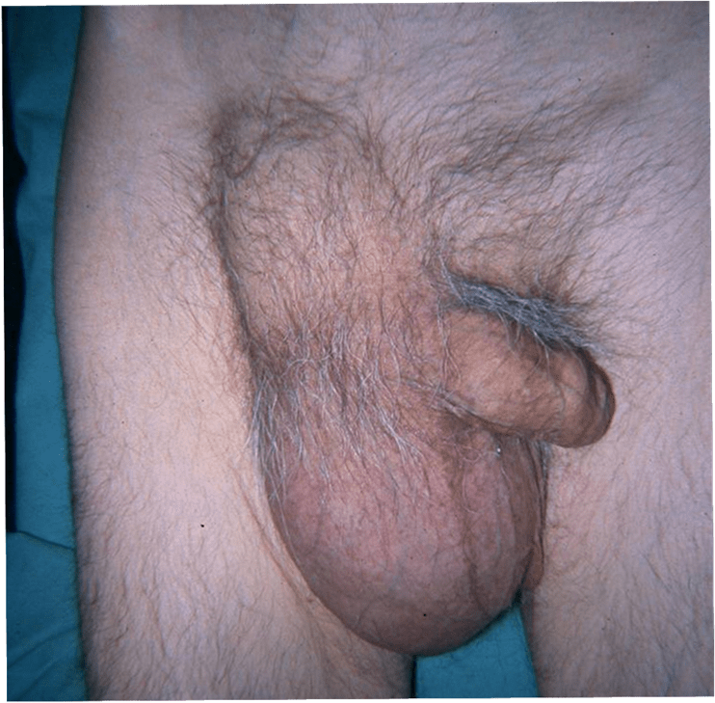
япаховая грыжа
Около 500 000 новых паховых грыж
диагностируется ежегодно.
Пожизненный риск паховой грыжи составляет около
25 процентов у мужчин и 2 процента у женщин.
Паховая грыжа может появиться в любом возрасте, но риск
на одного увеличивается с возрастом.
Примерно 20 процентов случаев грыж являются двусторонними.

Slide 36
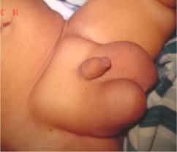
япаховая грыжа
Частота паховых грыж у детей колеблется от 0,8 до 4,4%.
У мальчиков встречается в 10 раз чаще, чем у девочек.
Чаще встречается у детей, рожденных до 32 недель.'гестации (распространенность 13%) и у детей с массой тела менее 1000 г при рождении (распространенность 30%).

Slide 37
Дпрямое и косвенное
Паховые грыжи
Прямая паховая грыжа выпячивается через паховое дно, что определяетсяГессельбахатреугольника, лобкового бугорка, латерального края прямой мышцы живота и паховой связки, что составляет одну треть всех паховых грыж.
Косая паховая грыжа выпячивается через внутреннее паховое кольцо и может спускаться через паховый канал и составляет около двух третей всех паховых грыж.
Прямые грыжи обычно развиваются только в зрелом возрасте и чаще рецидивируют, чем косые грыжи.

Slide 38
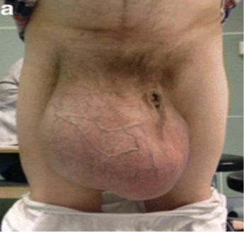
Косвенная паховая грыжа
  Состоит из брюшинного мешка, проходящего через внутреннее кольцо, передне-медиальнее семенного канатика (или круглой связки) и в которыйсальникили кишечник может войти.
  Обычно врожденный, но может быть и приобретенным.
  Большинство грыж у пациентов моложе 25 лет являются врожденными и непрямыми.
  Соотношение мужчин и женщин составляет примерно 9:1.
  Внутреннее кольцо может быть нормальным или расширенным.
  Более высокий риск ущемления/удушения, если внутреннее кольцо маленькое, а грыжа большая и распространяется на мошонку.
грыжа мошонки

Slide 39
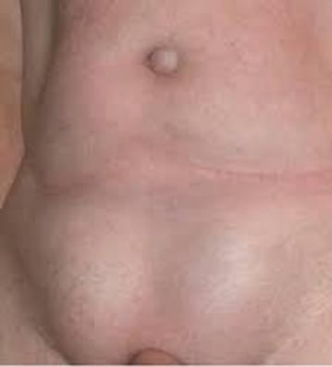
Прямая паховая грыжа
  Выпячивание в паховый канал в результате слабости или ослабления заднего дна пахового канала
  Может развиваться в любом месте пахового дна от внутреннего кольца до лобковой кости и вовлекать часть или все дно.
  Содержит в основном забрюшинный жир. Однако иногда присутствует настоящий перитонеальный мешок, содержащий кишечник.
  Обычно низкий (но не нулевой) риск лишения свободы или удушения.
  Нечасто у женщин, у которых обычно имеется косая грыжа.
  Это происходит медиально от эпигастральных сосудов.
  Большие прямые грыжи могут распространяться на мошонку.

Slide 40
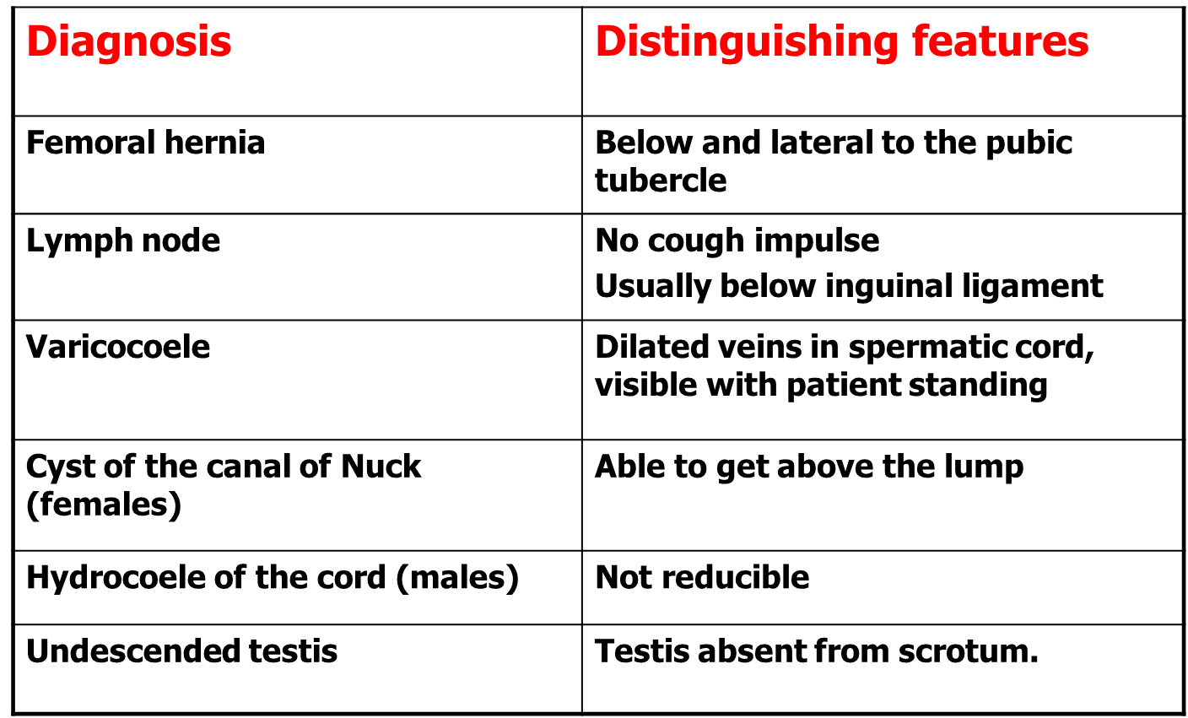
Ддифференциальный диагноз

Slide 41
Типы хирургического ремонта для паховой грыжи
Хирургическое лечение паховой грыжи обычно делится на три категории:
  Открытая пластика без сетчатого имплантата (т.е. с наложением швов)
  Открытый ремонт с сеткой
  Лапароскопическая пластика сеткой
В каждой из этих категорий применялось несколько процедур.
Почти повсеместное применение сетки (за исключением педиатрических случаев) означает, что наиболее актуальные вопросы о герниопластике связаны с различными операциями с использованием сетки.

Slide 42
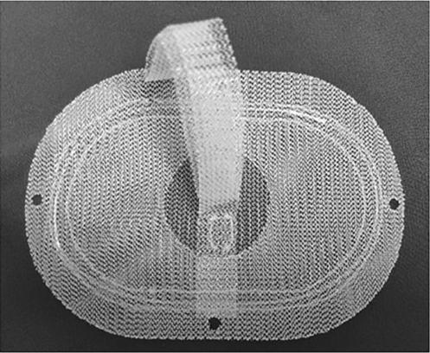
Типы хирургического ремонта для паховой грыжи
Кугель патч ремонт: сетка овальной формы удерживается в открытом состоянии с помощью возвратного кольца с эффектом памяти, вставляется позади грыжевого дефекта и удерживается на месте одним швом.

Slide 43
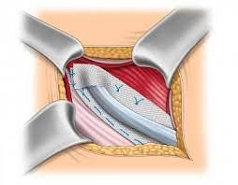
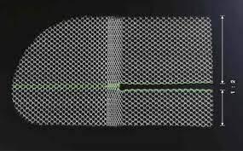
Техника Лихтенштейна:
Открытая пластика без натяжения, при которой сетка ушивается впереди грыжевого дефекта (спереди).
Типы хирургического ремонта
для паховой грыжи

Slide 44
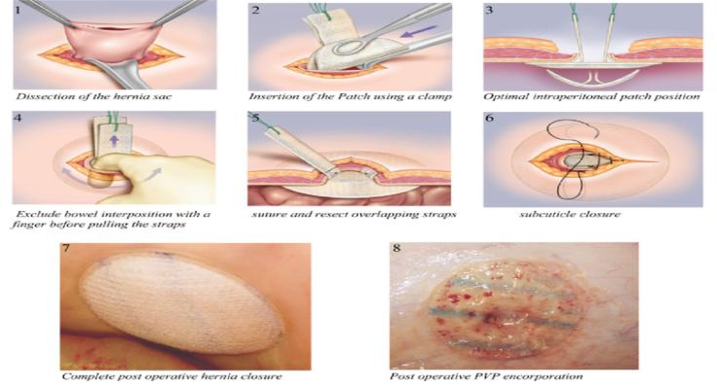
Техника сетчатой ​​пробки: апредварительно сформированныйсетчатая заглушка вводится в слабое место грыжи во время операции, а поверх грыжи накладывается кусок плоской сетки.
Типы хирургического ремонта
для паховой грыжи

Slide 45
Твиды хирургического ремонта
Система PROLEN для лечения грыж:Цельное сетчатое устройство, состоящее изнакладказаплата, соединенная с круглой заплатой подложки сетчатым цилиндром.
Ремонт Рив-Ривс: восстановление без натяжения, при котором сетка размещается непосредственно над брюшиной.
Стоппатехника: Большая полиэфирная сетка помещается в предбрюшинную соединительную ткань между брюшиной и поперечной фасцией, чтобы предотвратить расширение висцерального мешка черезмышечно-гребешковыйотверстие.
Трабуккотехника: процедура пластики грыжи, которая включает в себя размещение одногопредварительно сформированныйсетка без использования швов.

Slide 46
лапароскопический ремонт
внутрибрюшиннонакладкатехника сетки:Сетку помещают под грыжевой дефект внутрибрюшно, чтобы обойти паховую диссекцию.
Полностью внебрюшинная техника:В полость брюшины не проникают, а сеткой укрывают грыжу снаружи предбрюшинного пространства.
Трансабдоминальная предбрюшинная техника:Лапароскопическая процедура восстановления, при которой хирург входит в брюшную полость, надрезает брюшину, входит в предбрюшинное пространство и накладывает сетку на грыжу; затем брюшину зашивают и зашивают.

Slide 47
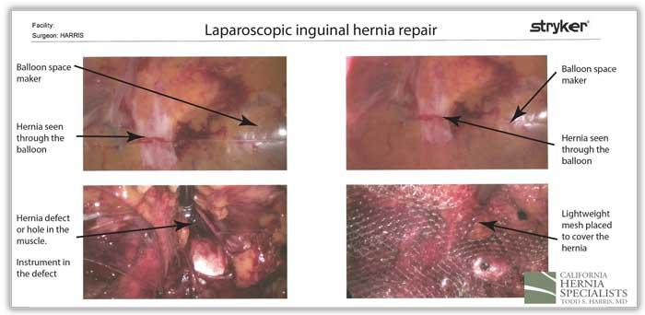
лапароскопический ремонт

Slide 48
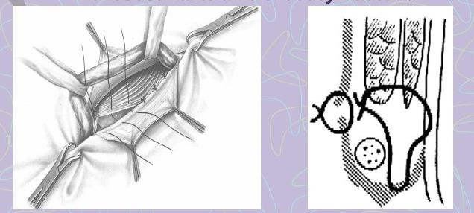
Виды открытого ремонта без сетка (БассиниХирургия)

Slide 49
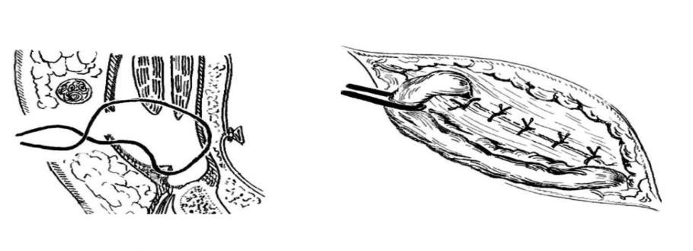
Твиды открытого ремонта
Без сетки
(ПостемпскиХирургия-
Удаление пахового канала)

Slide 50
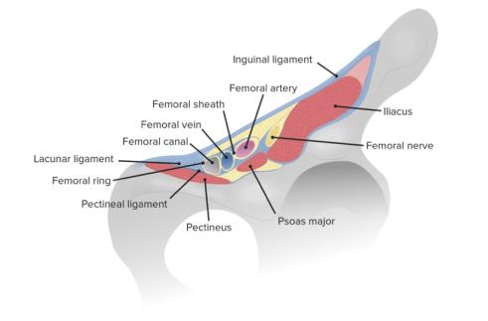
Аанатомия бедренной области
Границы:
Передняя: паховая связка
Сзади: гребенчатая связка и мышца
Медиально: лакунарная связка
Латеральная: медиальная граница бедренной вены.

Slide 51
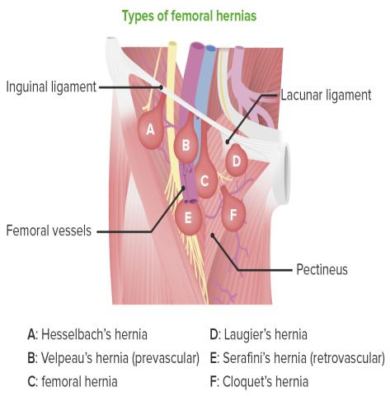
Твиды бедренных грыж
В зависимости от расположения и содержимого выпячивания описано несколько подтипов бедренных грыж:
Гессельбахагрыжа: Шейка мешка лежит латеральнее бедренных сосудов.
Вельпогрыжа: грыжевой мешок лежит впереди бедренных сосудов, что может привести к тому, что этот тип может быть ошибочно принят за бедренную аневризму.
Лаугьегрыжа: Грыжевой мешок пересекает лакунарную связку или гребенчатую связку Купера.

Slide 52

Твиды бедренных грыж
грыжа Серафини: грыжевой мешок лежит
позади бедренных сосудов.
грыжа Клоке: грыжевой мешок опускается
глубоко к бедренным сосудам через гребенчатую
фасция.
ДеГаренжогрыжа: грыжевое содержимое
включают червеобразный отросток, который часто приводит
к ущемлению грыжи и требует
аппендэктомия как часть оперативного вмешательства.

Slide 53
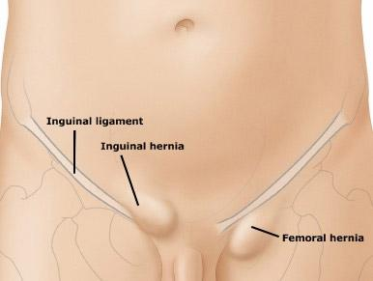
Дифференциальные диагнозы
Паховая грыжа
Опухший бедренный лимфатический узел
Аневризма бедренной артерии
Расширение подкожной вены
Абсцесс поясничной мышцы

Slide 54
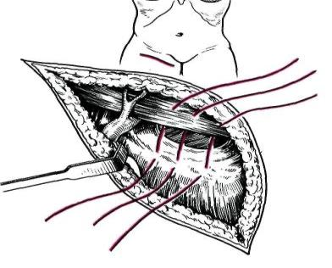
БассиниХирургия (бедренный доступ)

Slide 55
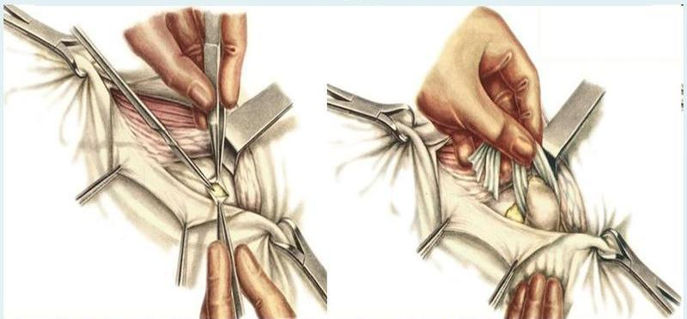
РуджиХирургия
(паховый доступ)

Slide 56
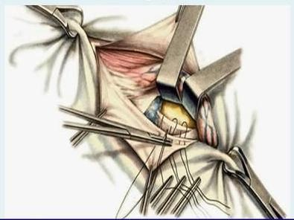
РуджиХирургия
(паховый доступ)

Slide 57
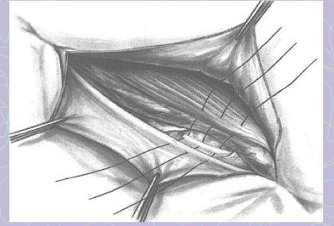
РэйХирургия
(паховый доступ)

Slide 58
Uпупочная грыжа
Обычен в младенчестве
Приобретено во взрослом возрасте
Имеют узкую жесткую шею
Брюшинный мешок
Маленькие не имеют значения
Крупные содержатсальник, тонкая или толстая кишка

Slide 59
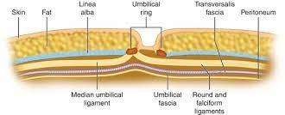
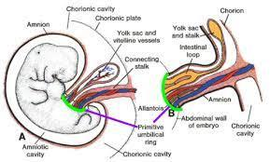
Анатомия пупочной области

Slide 60
Ддифференциальный диагноз пупочной грыжи
Преабдоминальная липома:опухолевидное образование имеет четкие границы, эластичное, невправимое, не имеет грыжевых ворот.
Метастазы рака желудка имплантационного типа в брюшную стенку и пупок.Она может быть болезненной, плотной, невправимой, не двигается. Для исключения онкологической патологии проведена эндоскопия, рентгенография желудка с барием, УЗИ органов брюшной полости.

Slide 61
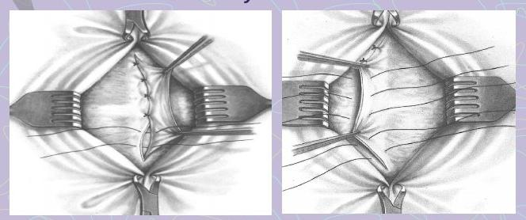
Твиды открытого ремонта
Без сетки
(СапешкоХирургия)

Slide 62
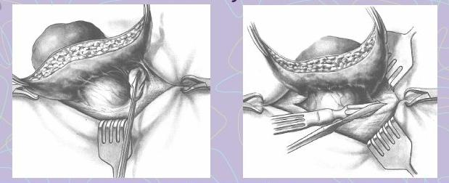
Твиды открытого ремонта
Без сетки
(МейоХирургия)

Slide 63
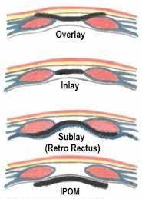
Техника открытой предбрюшинной сетки: восстановление без натяжения, при котором сетка пришивается сзади.
IPOM (внутрибрюшинныйНакладкаСетчатая) техникаэто специальная восстановительная процедура, при которой сетка вводится в брюшную полость и размещается изнутри над грыжевым отверстием. Делаем лапароскопию.
Типы хирургического ремонта
С сеткой

Slide 64
The весь иллюстративный материал заимствован из общедоступных интернет-ресурсов, не содержащих никаких указаний на авторов этих материалов и каких-либо ограничений на их заимствование.

Slide 65
Литература:
1.Русаков В.И. Основы частной хирургии, части I-III. Ростов, 1975.
2. Хирургические заболевания. Учебное изд. кСавельевПРОТИВ,КириенкоАИ, том. I-II. М. ГЭОТАР-Медиа, 2005.
3. Хирургические заболевания. ОтредактированоКузинМИМ ГЭОТАР-Медиа, 2015.
4. Частная хирургия. Учебник для медицинских вузов.- ч. I-II. Под редакцией Ю. Л. Шевченко СПб: "Специальная литература", 1998.

